Slide 1

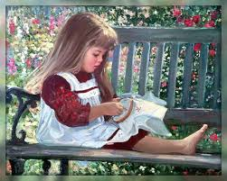
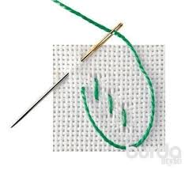
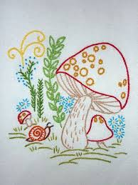
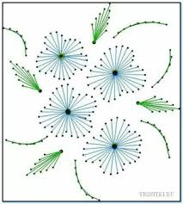
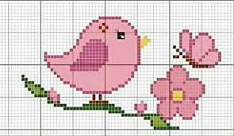
З
Объединение «Жемчужинка» реализует программу «ЗОЛУШКА» и приглашает детей 6-8 лет
Учимся шить, вышивать, плести из бисера
ПДО Пасынкова Зоя Анатольевна

